Slide 1
KIỂM TRA BÀI CŨ
Câu 1/ Đơn thức là gì?
TL: Đơn thức là một biểu thức đại số chỉ gồm một số, hoặc một biến, hoặc một tích giữa các số và các biến.
Câu 2/ Trong các biểu thức sau, biểu thức nào là đơn thức?
TL: Biểu thức là đơn thức là:

Slide 3
0
*Hai đơn thức đồng dạng là hai đơn thức có hệ số ………………và có cùng …..…………...
khác 0
phần biến
Hai đơn thức đồng dạng:
Hai đơn thức không đồng dạng:
*Chú ý: Các số khác 0 được coi là những đơn thức đồng dạng.

Slide 4
Ai đúng?
Khi thảo luận nhóm, bạn Sơn nói: “0,9xy² và 0,9x²y là hai đơn thức đồng dạng”.
Bạn Phúc nói: ‘‘Hai đơn thức trên không đồng dạng”. Ý kiến của em?

Slide 5
Bài tập:
Xếp các đơn thức sau thành những nhóm các đơn thức đồng dạng với đơn thức đã cho.
5
1
1
2
X²y;
xy²
-
x²y
-2xy²
X²y;
xy²
-
x²y
xy
;
;
;
;
;
;
;
3
2
4
5
Nhóm I
Nhóm II
Nhóm III
-x²y
-5xy²
xy
90
89
88
87
86
85
84
83
82
81
80
79
78
77
76
75
74
73
72
71
70
69
68
67
66
65
64
63
62
61
60
59
58
57
56
55
54
53
52
51
50
49
48
47
46
45
44
43
42
41
40
39
38
37
36
35
34
33
32
31
30
29
28
27
26
25
24
23
22
21
20
19
18
17
16
15
14
13
12
11
10
9
8
7
6
5
4
3
2
1
0

Slide 6
Các cặp đơn thức sau có đồng dạng với nhau không? Vì sao?
và
và
và

Slide 7
Hãy thực hiện tính nhanh :
45.49+55.49 =
(45+55).49
= 100. 49 = 4900
Tương tự hãy thực hiện phép tính:
2x + 5x
8y – 6y
12x²y +3 x²y
= (2+5)x = 7x
= (8 - 6)y = 2y
= (12 + 3) x²y = 15x²y
* Để cộng ( hay trừ) các đơn thức đồng dạng, ta cộng ( hay trừ) …………... với nhau và giữ nguyên…………..
các hệ số
phần biến

Slide 8
* Để cộng ( hay trừ) các đơn thức đồng dạng, ta cộng ( hay trừ) các hệ số với nhau và giữ nguyên phần biến
?3: Hãy tìm tổng của ba đơn thức: xy³ ; 5xy³ và -7xy³

Slide 9
THẢO LUẬN NHÓM
Hãy tính giá trị của biểu thức:
Tại x = 1 và y = -1
ĐÁP ÁN
Thay x = 1 ; y = -1, ta được:
Vậy tại x = 1; y = - 1, thì giá trị của biểu thức bằng

Slide 10
TRÒ CHƠI: NGÔI SAO TOÁN HỌC
4
5
3
1
2
6

Slide 11
TRÒ CHƠI: NGÔI SAO TOÁN HỌC
- Lớp được chia thành hai đội ( Đội A và Đội B).
- Mỗi đội lần lượt chọn các ngôi sao để trả lời câu hỏi trong 10 giây.
- Trả lời đúng được 10 điểm, nếu trả lời sai đội bạn được quyền trả lời nếu đúng cộng được 5 điểm ( nếu sai thì không bị trừ điểm).
- Kết thúc trò chơi, đội nào nhiều điểm hơn sẽ dành được chiến thắng.

Slide 12
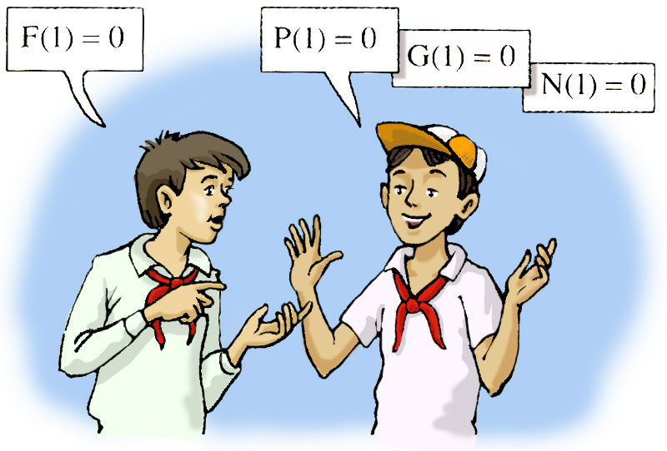

Và là hai đơn thức đồng dạng
hÕt giê
0
1
2
3
4
5
6
7
8
9
10
Đúng hay Sai?
SAI

Slide 13
Đây là ngôi sao may mắn
Đội của bạn được cộng 10 điểm

Slide 14
Tổng hai đơn thức đồng dạng, là đơn thức đồng dạng với hai đơn thức đã cho.
hÕt giê
0
1
2
3
4
5
6
7
8
9
10
Đúng hay Sai?
SAI
Chẳng hạn :
Tổng của 3x²y và –3x²y
là:3 x²y + (-3x²y) = 0x²y = 0
không đồng dạng với
2 đơn thức đã cho

Slide 15

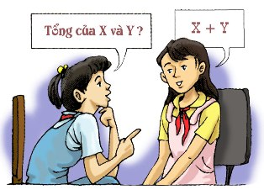
T×m tæng cña ba ®¬n thøc :
25xy² ; 55xy² ; -70xy².
hÕt giê
0
1
2
3
4
5
6
7
8
9
10
10xy²
25xy² +55xy² +(-70xy² )=10xy²

Slide 16
?
hÕt giê
0
1
2
3
4
5
6
7
8
9
10

Slide 17
Hai đơn thức đồng dạng là hai đơn thức có phần biến giống nhau
hÕt giê
0
1
2
3
4
5
6
7
8
9
10
Đúng hay sai?
sai

Slide 18
Thế nào là hai đơn thức đồng dạng?
Hướng dẫn về nhà
Nắm vững thế nào là hai đơn thức đồng dạng.
Làm thành thạo các phép cộng trừ các đơn thức đồng dạng.
- Làm từ bài 16 -> 21 sgk/tr 35, 36.
- Giờ sau luyện tập.
Hai đơn thức đồng dạng là hai đơn thức có hệ số khác 0 và có cùng phần biến.
Để cộng hay trừ các đơn thức đồng dạng thì ta làm thế nào?
Để cộng (hay trừ) các đơn thức đồng dạng, ta cộng (hay) trừ các hệ số với nhau và giữ nguyên phần biến.

Slide 19
Bài 20 sgk/36: Viết ba đơn thức đồng dạng với đơn thức rồi tính tổng cả bốn đơn thức đó.
Bài 21sgk/36: Tính tổng các đơn thức:

